Slide 1




«АҚТӨБЕ ҚАЛАСЫНЫҢ БІЛІМ БӨЛІМІ» ММ
Мемлекеттік коммуналдық қазыналық кәсіпорны
№39 «Достық» бөбекжай-балабақшасы
БАЛАЛАРДЫҢ ЖӘНЕ ҚЫЗМЕТКЕРЛЕРДІҢ ҚАУПСІЗДІК ШАРТТАРЫ
Ақтөбе қаласы-2023 жыл

Slide 2
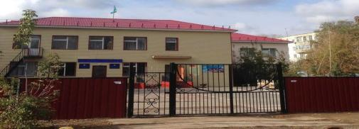


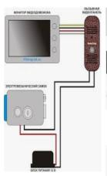
5. Білім беру ұйымының ғимаратына кіруді бақылауды ұйымдастыру
Балабақша ғимаратына қолжетімділікті бақылау:
ғимараттың периметрі бойынша аумағы жоғары қоршалған;
ғимаратқа кіру бетті танумен кіруді «VIZIT-М468»
(видеодомофон) бақылау және басқару жүйесімен
жабдықталған;
кестеге сәйкес кезекші өткізу режимінің сақталуын қамтамасыз ету мақсатында, тұрақты күндізгі (түңгі) кезекшілікті жүргізеді;
2021 жылы «Дабыл түймесі» хабарлау жүйесі орнатылды;
№39"Достық« бөбекжай-балабақшасы "Градация Күзет» қызметінің қорғауында.

Slide 3
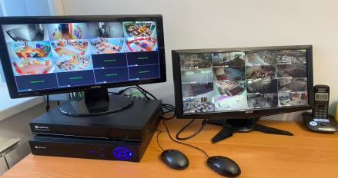
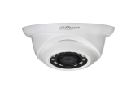
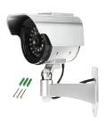
Қолайлы жағдай және қауіпсіз орта жасау:
МКҚК №39 «Достық» бөбекжай-балабақшасы бейнебақылаумен жабдықталған:
Барлығы - 26 бейнекамера
Регистраторлар саны - 2
ғимарат ішіндегі
18 бейнекамера
балалар көп жиналатын жерлерде оларды бақылау және бақылау мүмкіндігі бар.
Жұмыс күндерде бейнекамераларын бақылауды басшы, хатшы, түнгі уақытта және демалыс күндері - жұмыс кестесіне сәйкес, күзетші жүзеге асырады.
Бейнебақылау қызметін көрсету және істен шыққан камераларды жою мақсатында 2022 жылда бейнебақылау техникалық қызмет көрсетуді ЖК iT-Lab жүргізеді
қосалқы кіреберістерде
8 бейнекамера
ақпаратты сақтау мерзімі:
16 бейнекамера - 30 тәулік
10 бейнекамера - 3 ай

Slide 4
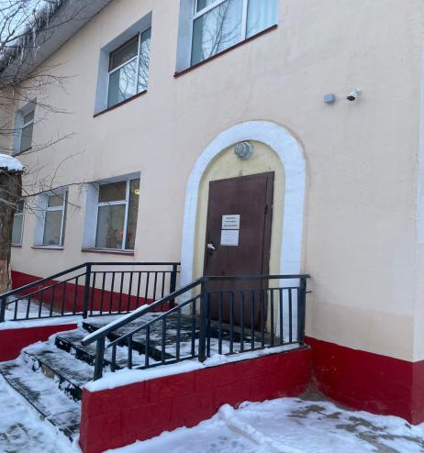
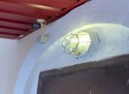
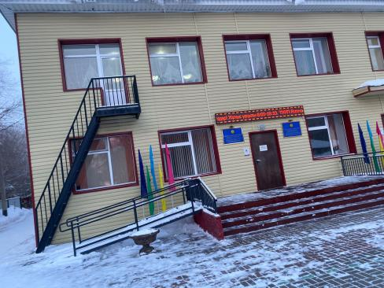
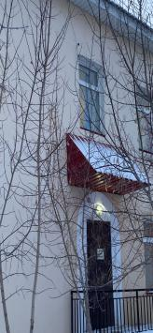
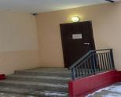
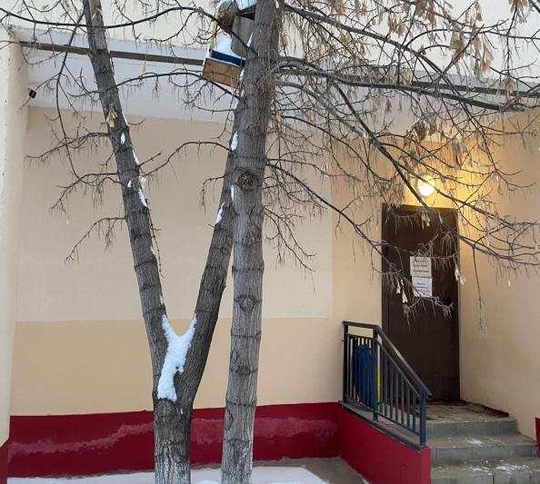
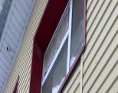
№39 «Достық» бөбекжай-балабақшасын бейнебақылаумен қамтамасыз ету
Ғимараттың периметрі бойынша, қосалқы кіреберістерде 8 сыртқы бейнекамера орнатылған

Slide 5
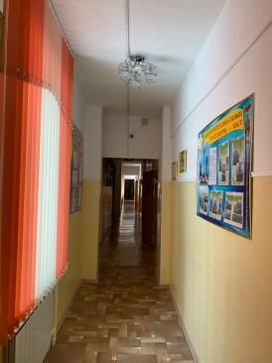
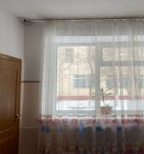
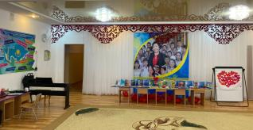

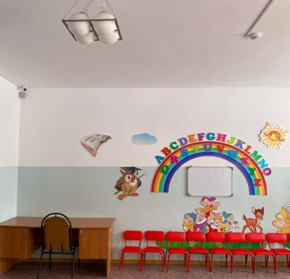
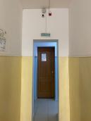
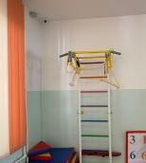

№39 «Достық» бөбекжай-балабақшасын бейнебақылаумен қамтамасыз ету
«Террористік тұрғыдан осал объектілердің терроризмге қарсы қорғалуын ұйымдастыруға қойылатын талаптарды бекіту туралы»
Қазақстан Республикасы Үкіметінің 2021 жылғы 6 мамырдағы № 305 қаулысына сәйкес жаппай жиналатын жерлерде балаларды бақылау және бақылау мүмкіндігі жасалған
Ғимарат ішінде бейнебақылау
10 топтық үй-жайларда,
баспалдақ алаңында, рекреацияларда, спортзалда,
музыка залында,
қазақ тілі кабинетінде, меңгерушінің кабинетінде
орнатылған

Slide 6
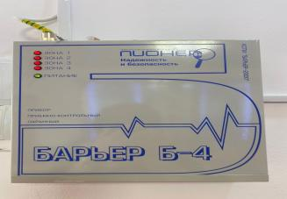
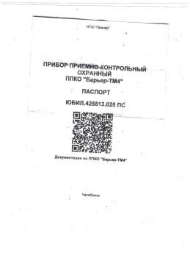
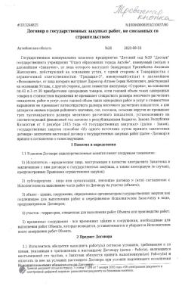

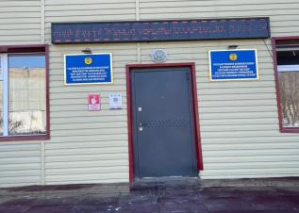
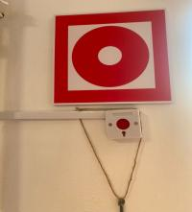
Білім беру ұйымының ғимаратына кіруді бақылауды ұйымдастыру
ТЖ туындаған жағдайда адамдардың қауіпсіздігін қамтамасыз ету мақсатында ғимаратта «Барьер Б-ТМ4» жүйесі орнатылды.
Орнатылған жабдық
"Градация Күзет"ЖШС бақылауында

Slide 7
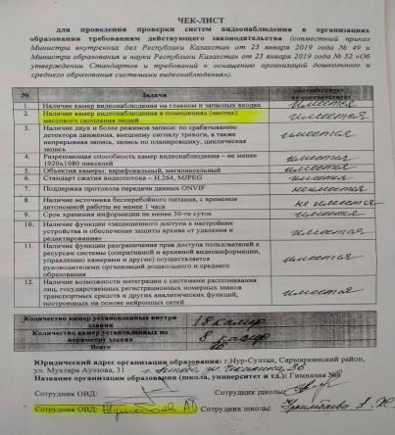
№39 «Достық» бөбекжай-балабақшасын бейнебақылаумен қамтамасыз ету
Жаппай жиналатын жерлерде балаларды бақылау және бақылау мүмкіндігі жасалған
«Террористік тұрғыдан осал объектілердің терроризмге қарсы қорғалуын ұйымдастыруға қойылатын талаптарды бекіту туралы»
Қазақстан Республикасы Үкіметінің 2021 жылғы 6 мамырдағы № 305 қаулысына сәйкес жаппай жиналатын жерлерде балаларды бақылау және бақылау мүмкіндігі жасалған

Slide 8
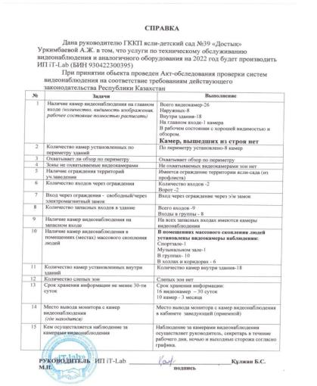
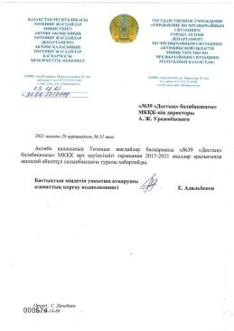
Істен шыққан бейнекамералардың жоқ екендігі туралы бейнебақылау техникалық қызмет көрсетуді «iT-Lab» ЖК анықтамасына ұсынылды.
26 бейнекамералар жұмыс
жағдайында!

Slide 9
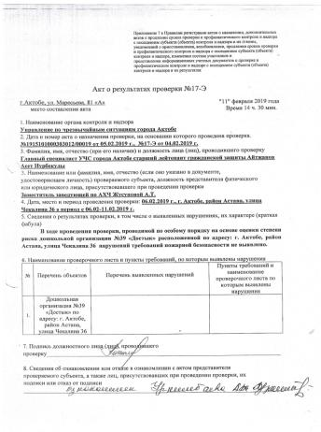
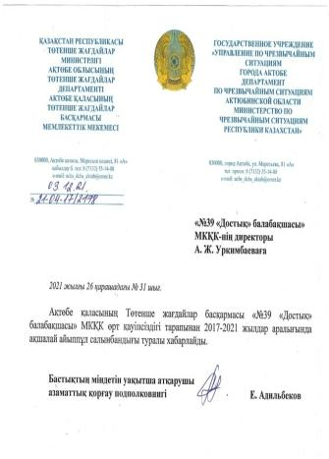
Төтенше Жағдай Департаментінің
соңғы 3 жылда
айыппұл санкцияларының жоқтығы туралы анықтамасы мен соңғы тексеру актісі ұсынылды

Slide 10
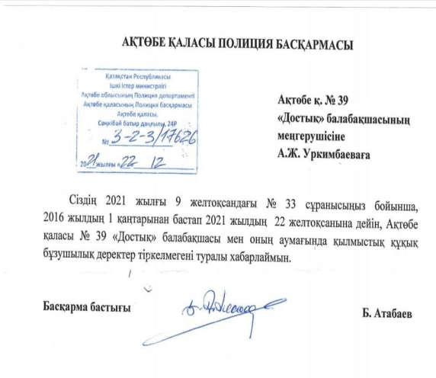
11 жыл ішінде балабақшада төтенше жағдай және ұрлық пен бұзақылық
болған жоқ.

Slide 11
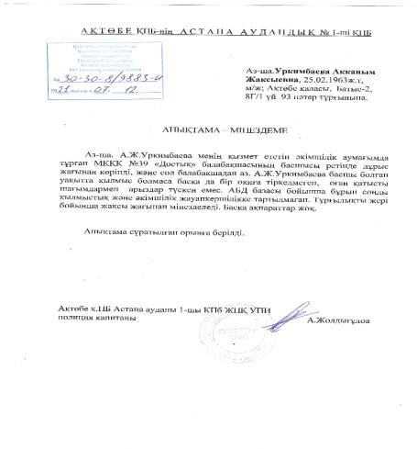
Басқа мемлекеттік органдар тарапынан және
Ішкі істер департаменті мониторингі бойынша айыппұл санкциялар болған жоқ
учаскелік инспектордан анықтама

Slide 12
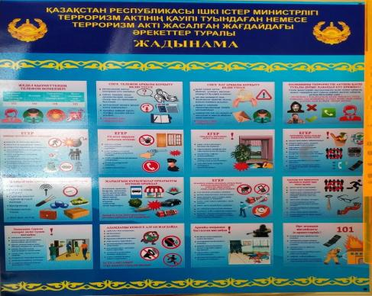
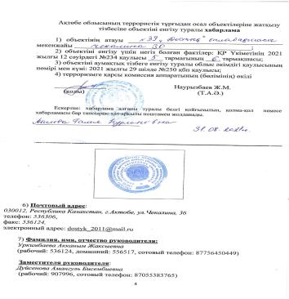

ТЕРРОРИЗМГЕ ЖӘНЕ ЭКСТРЕМИЗМГЕ ҚАРСЫ ІС-ҚИМЫЛ ЖӨНІНДЕГІ ПАСПОРТЫ және Жаднамасы (стенд)

Slide 13
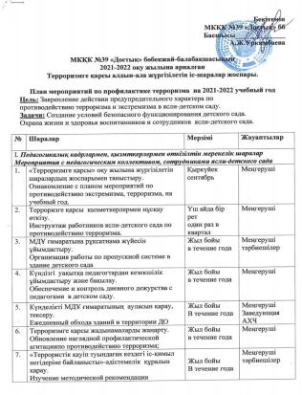
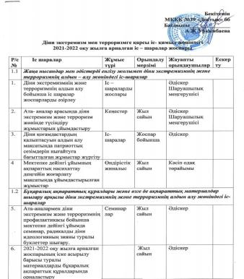
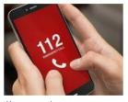
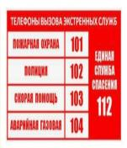
ТЕРРОРИЗМГЕ ЖӘНЕ ЭКСТРЕМИЗМГЕ ҚАРСЫ ІС-ҚИМЫЛ ЖӨНІНДЕГІ ЖҰМЫС ЖОСПАРЫ

Slide 14

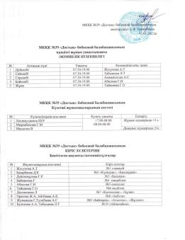
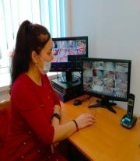
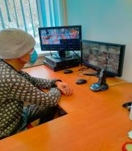
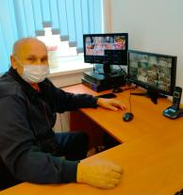
Күзет қызметі субъектілерінің болуы: күзетшілер, вахтерлер
Жұмыс күнінің соңында білім беру ұйымының бейнебақылау және объектіні күзетуді бақылау бойынша ауысым бекітілген кестеге сәйкес жұмыс істейтін, өрт қауіпсіздігі бойынша арнайы курстардан өткен және антитеррористік даярлық бойынша нұсқау алған үш күзетшіге беріледі
Жұмыс орындарында телефон, бейнебақылау камераларының мониторы және төтенше жағдай кезіндегі байланыс телефондарының тізімі орнатылған. күзетшілердің орташа жасы-45 жыл

